Slide 1
LA JACQUES BRASSEUR 2015
Une cuvée exceptionnelle
Une organisation parfaite –Merci Jacques
Une météo idéale
Un Président suiveur
Une Mer chaude
Une très belle journée
17 participants

Slide 3
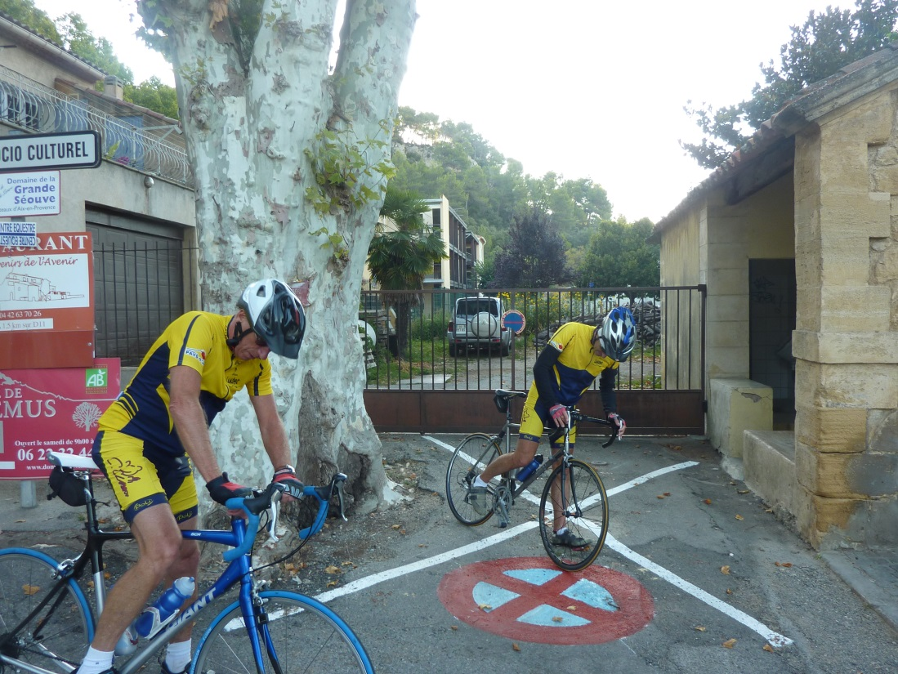
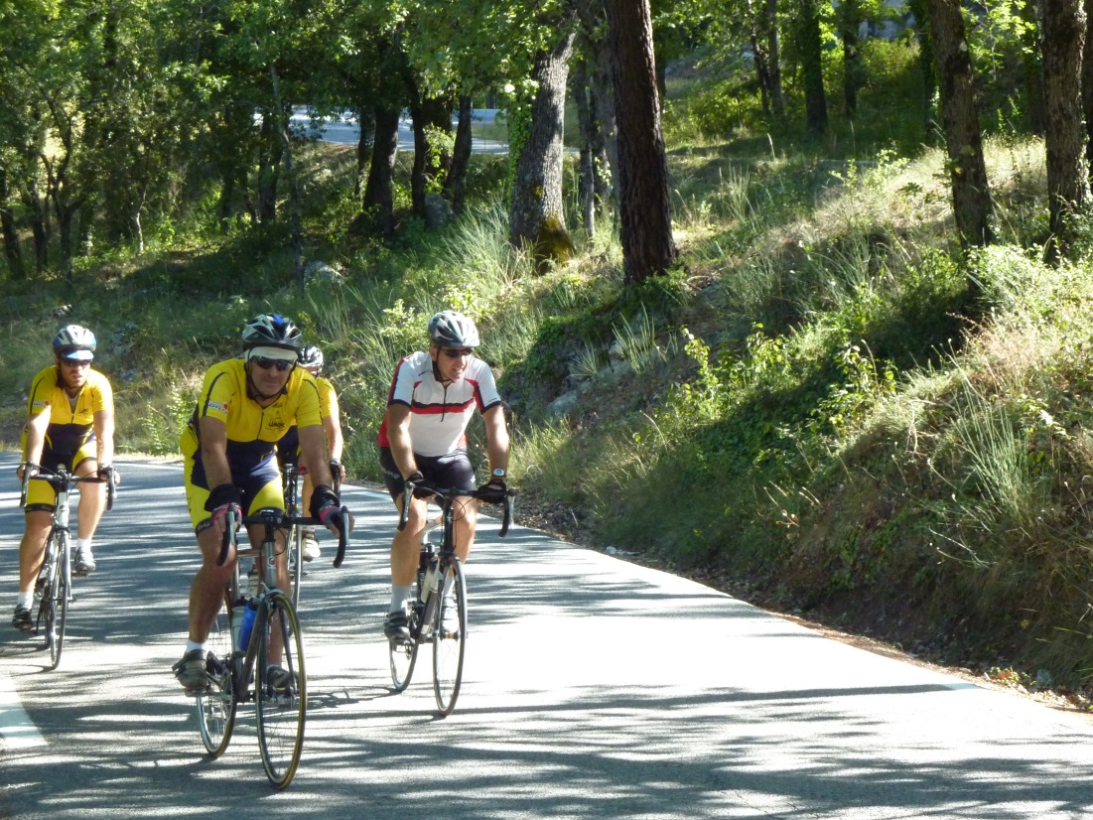
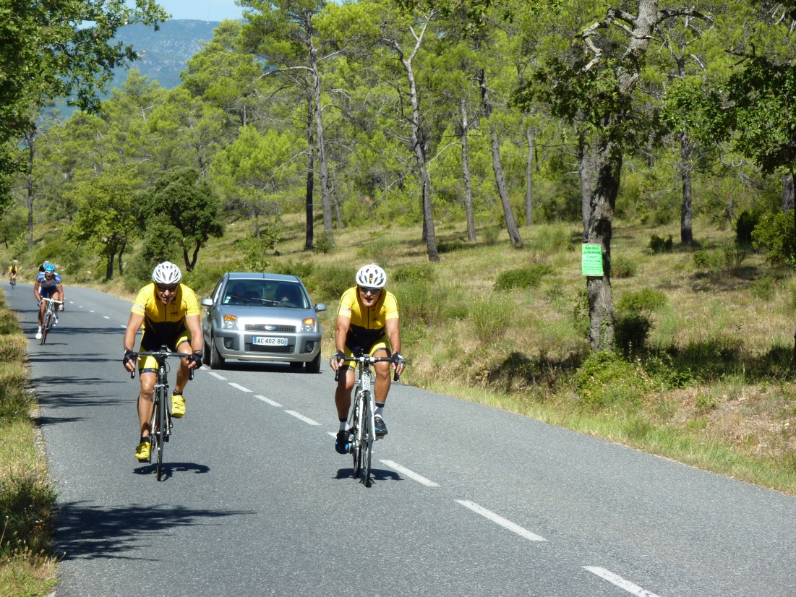

Slide 5
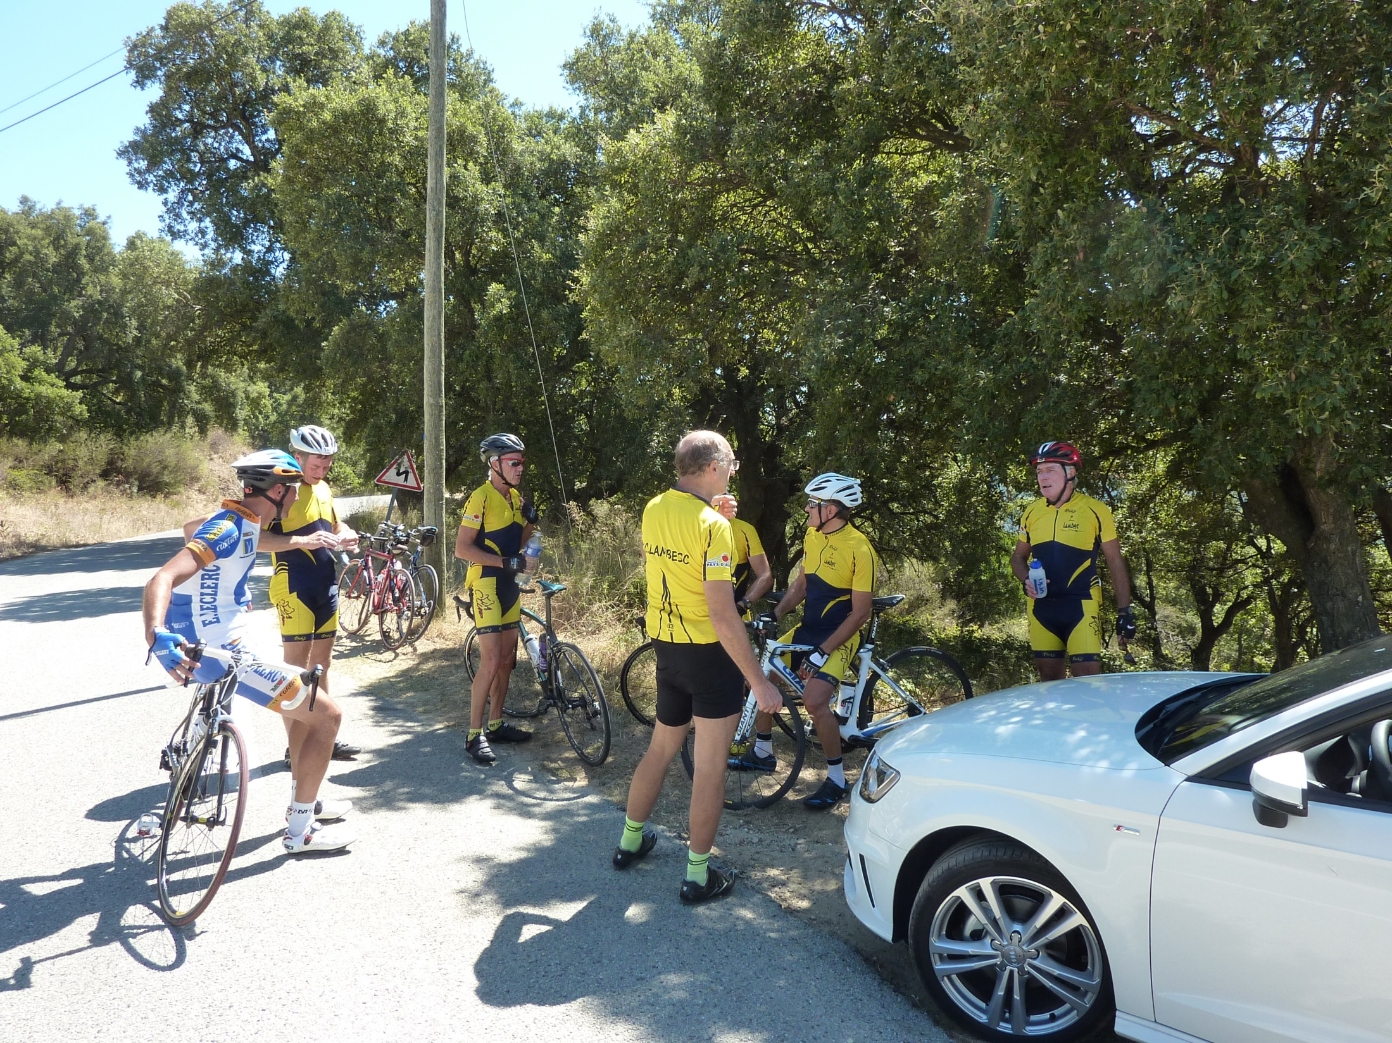

Slide 6
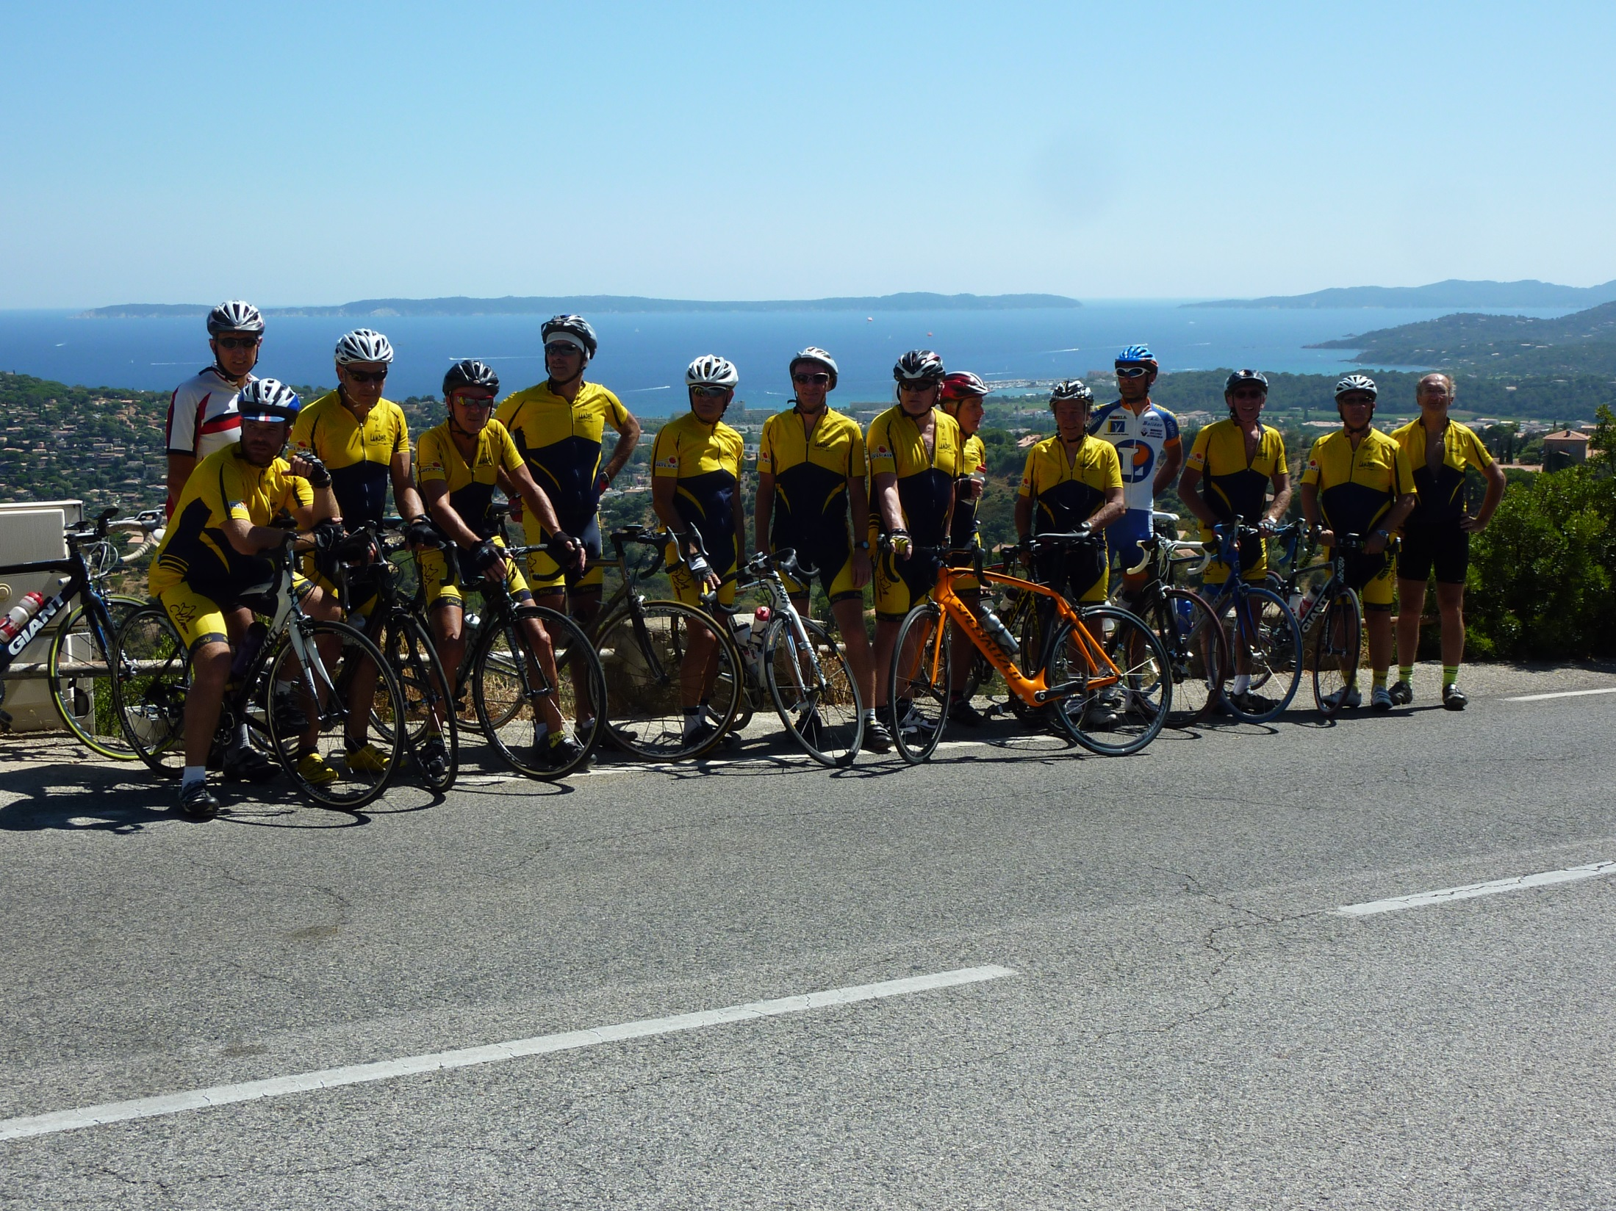

Slide 7
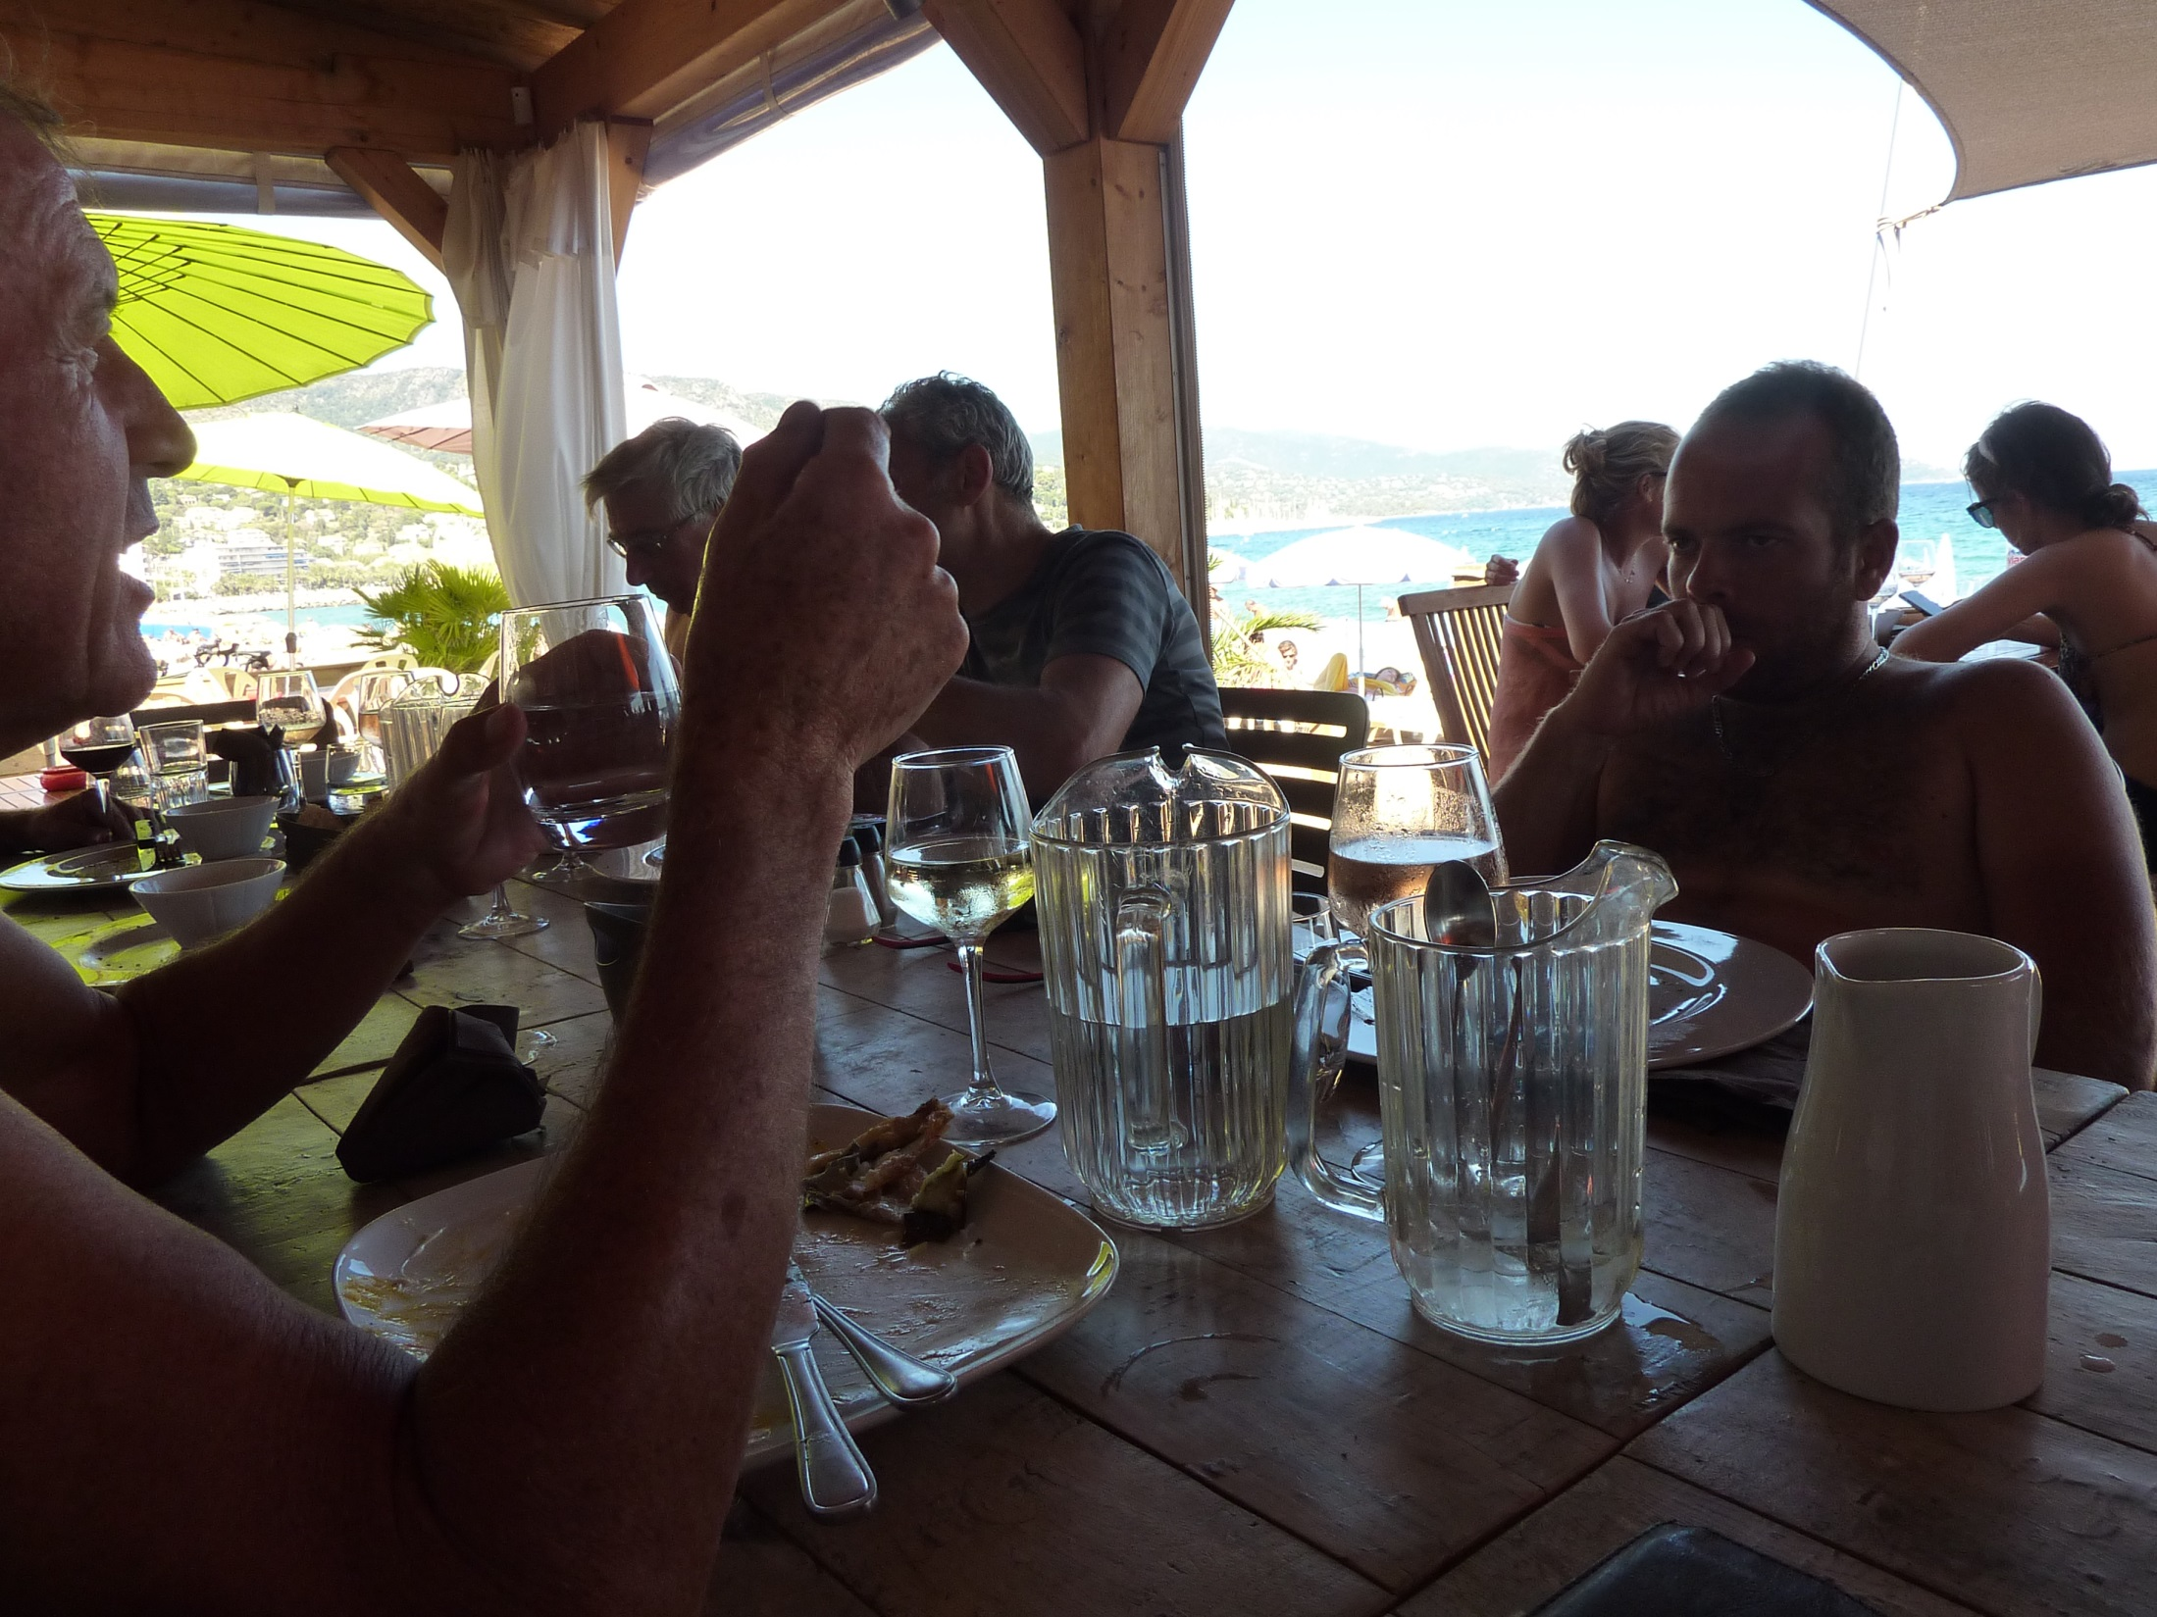
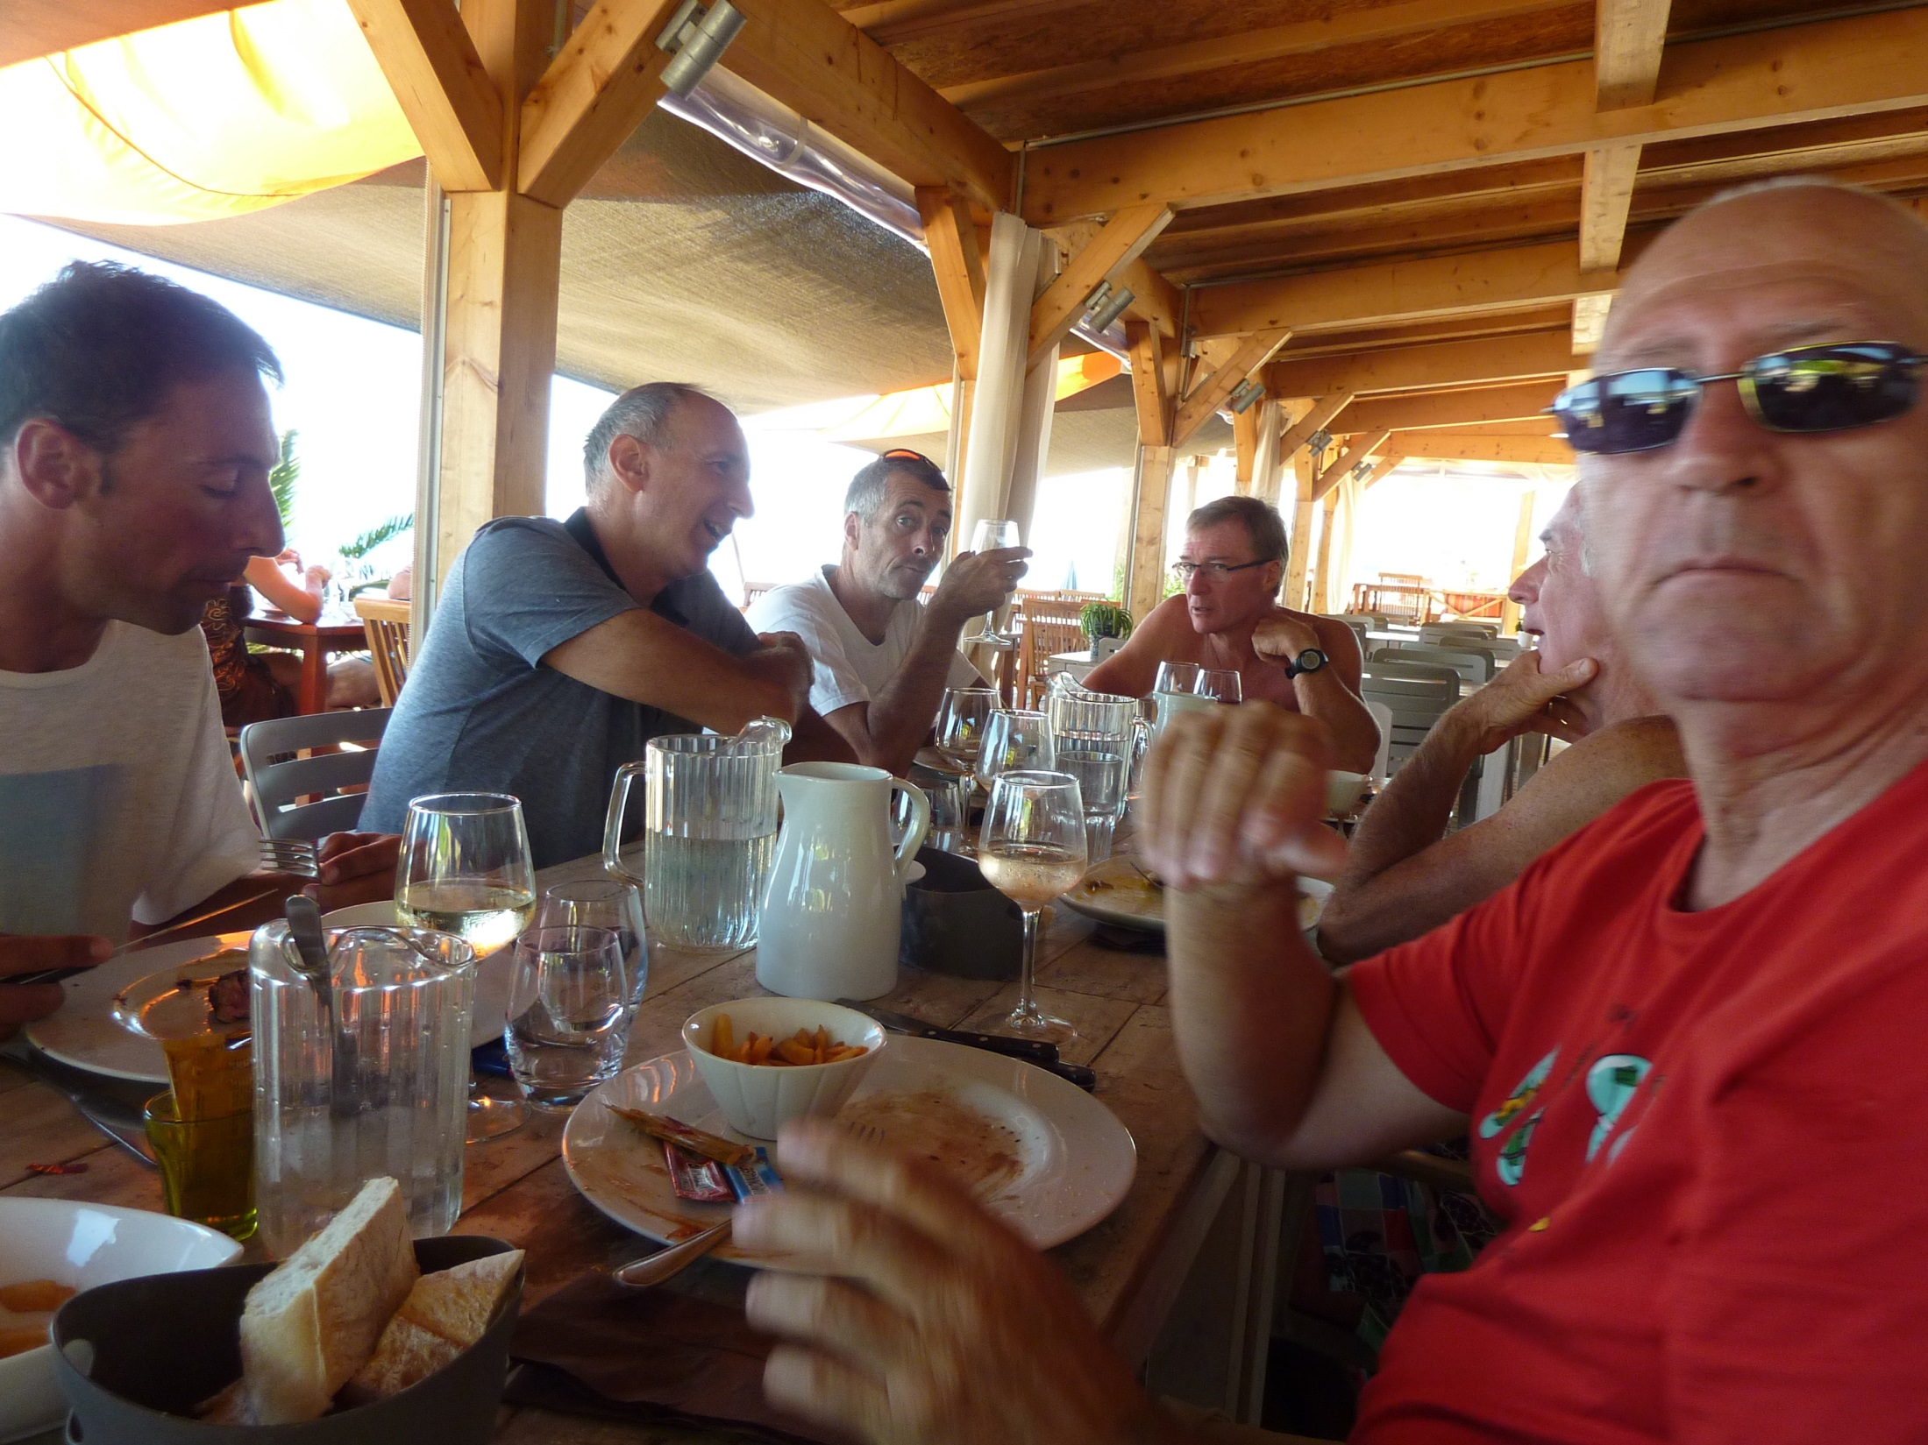

Slide 8
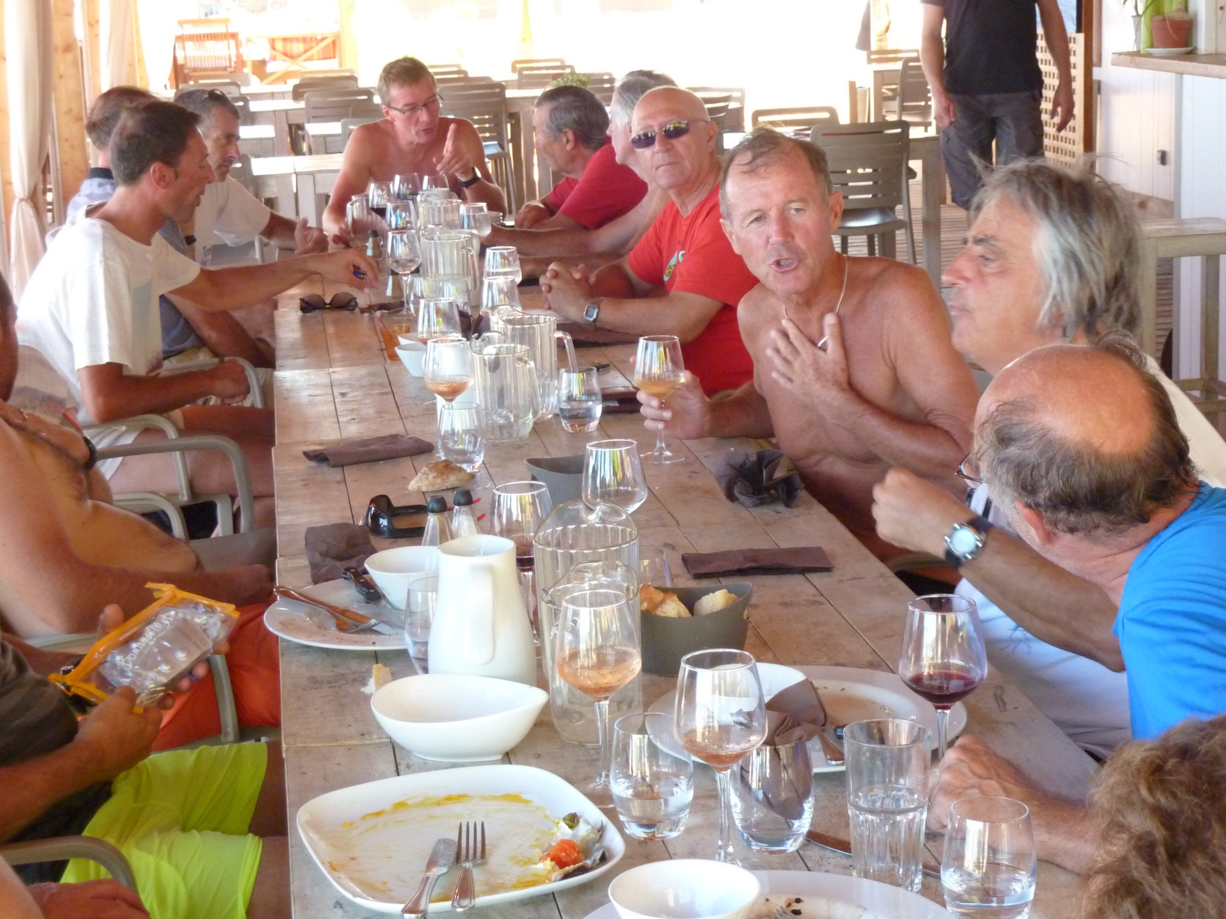
Mais que scrute donc
Mimi, avec une telle insistance??????

Slide 9
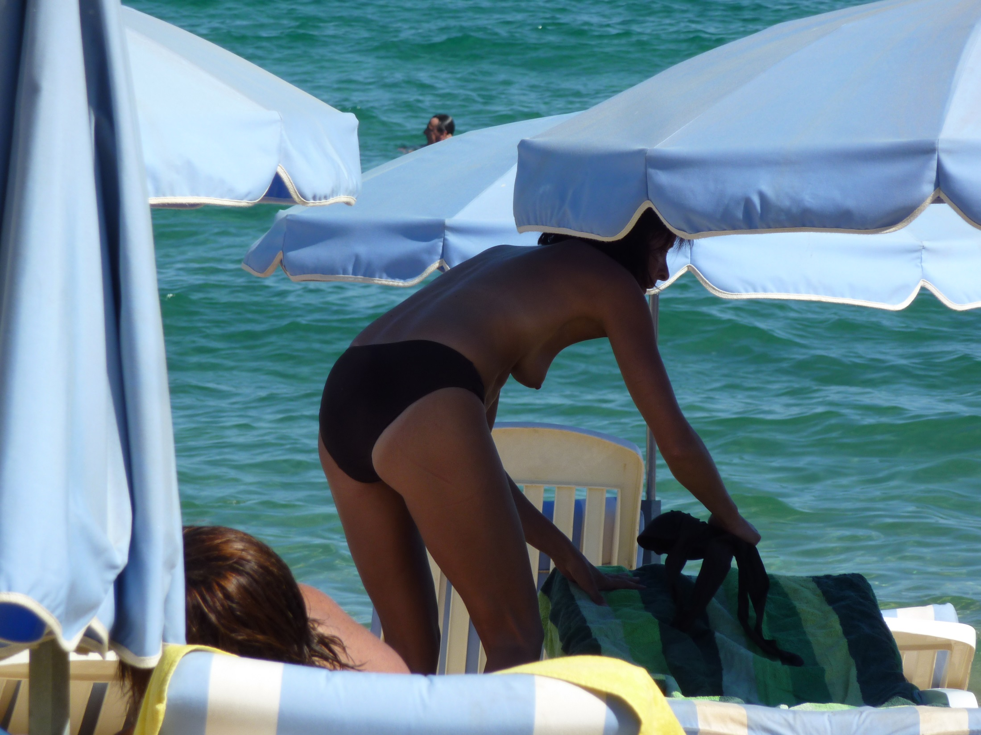
La Mer bien sur

